Slide 1

Alex voice assistant
Голосовой ассистент алекс, который поможет вам справиться с повседневной рутиной

Slide 2
Технические требования
Подключение к интернету
Доступ к микрофону
Установленный Microsoft Pavel

Slide 3
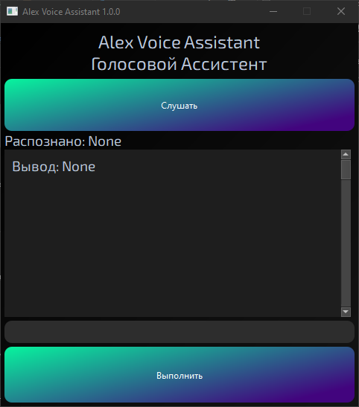
ВНЕШНИЙ функционал
Кнопка “Слушать” отвечает за прослушивание микрофоном команд пользователя
Текст “Распознано: None” отображает, какие Алекс услышал команды от пользователя
Текст “Вывод: None” отображает выходную информацию, зависящую от заданной пользователем команды
Пустое поле снизу позволяет не говорить команды вслух а ввести их в виде текста
Кнопка “Выполнить” отвечает за выполнение команды, вписанной пользователем

Slide 4
ВНУТРЕННИЙ функционал
Главной и полезной особенностью у Алекса является возможность получить любую информацию из Википедии. Нужно сказать «кто такой [x]» или «что такое [x]», а на месте [x] сказать название статьи
Так же полезна возможность у Алекса спросить погодное состояние в любом населённом пункте
Есть возможность попросить ассистента выполнять некоторые арифметические расчёты, из которых сложение, вычитание, умножение, деление, возведение в степень.
К тому же если сказать «открой [x]» или «найди [x]», а вместо x любую информацию, то будет открыта страница поиска Яндекса с вашим запросом в браузере

Slide 5

Используемые технологии
Язык программирования Python
Библиотека SpeechRecognition для распознавания голоса и PyTTSX3 для синтеза речи
Библиотека PyQt6 для отображения графического интерфейса

Slide 6

Спасибо за внимание!
Программный код:
Владимир шарапов
Презентация:
Даниил фёдоров

